Slide 1
八册第七课

Slide 2
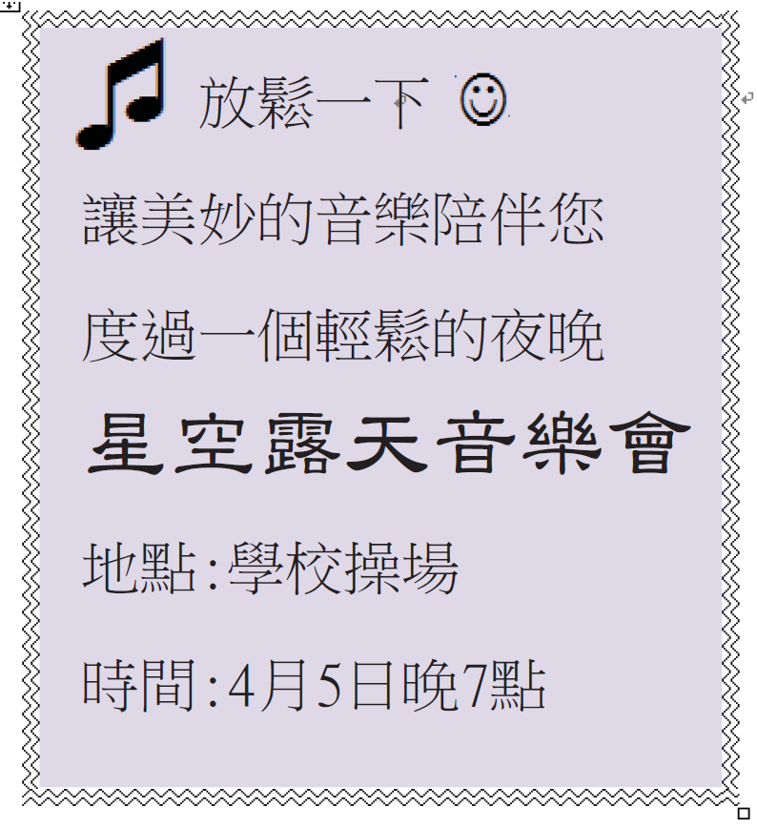

Slide 3
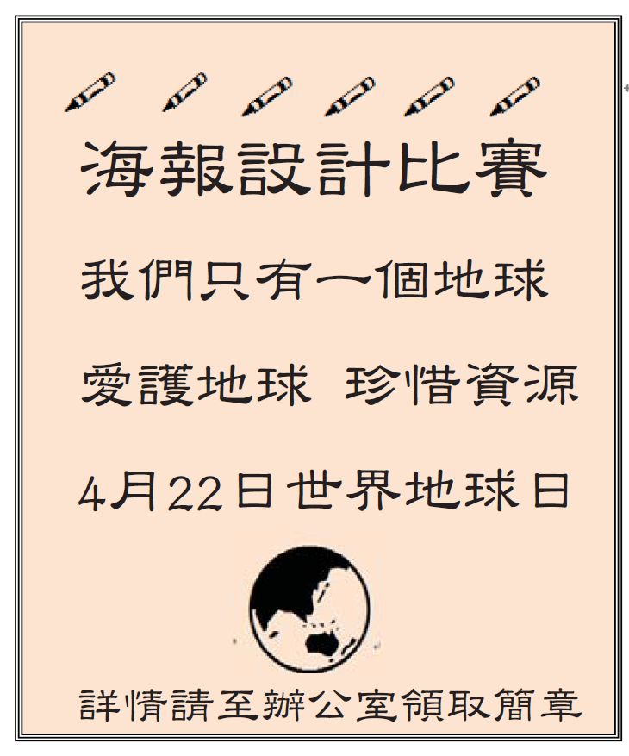

Slide 4
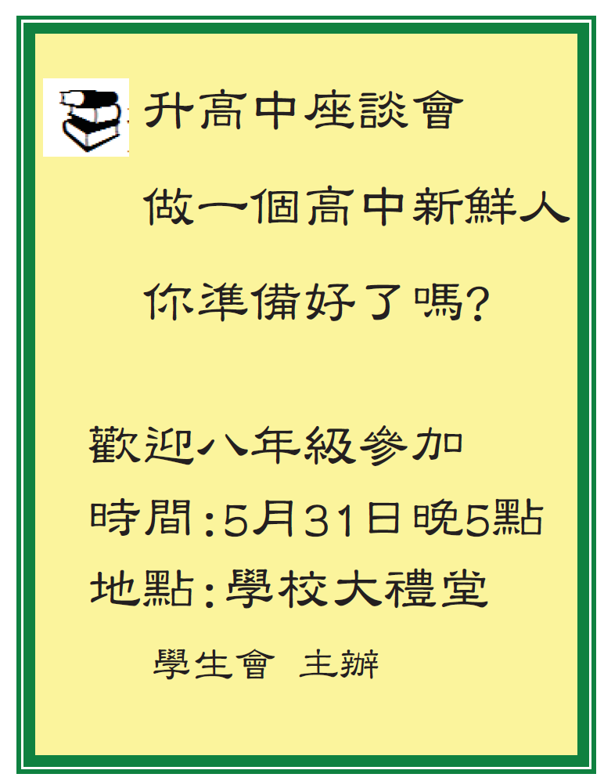

Slide 5
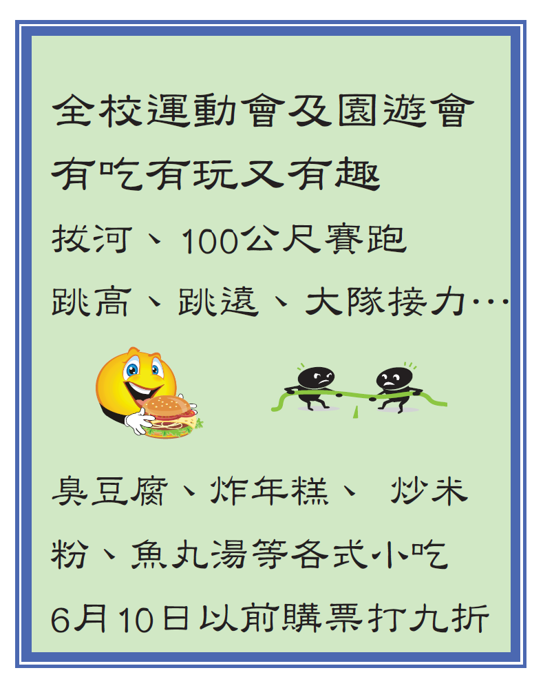

Slide 6
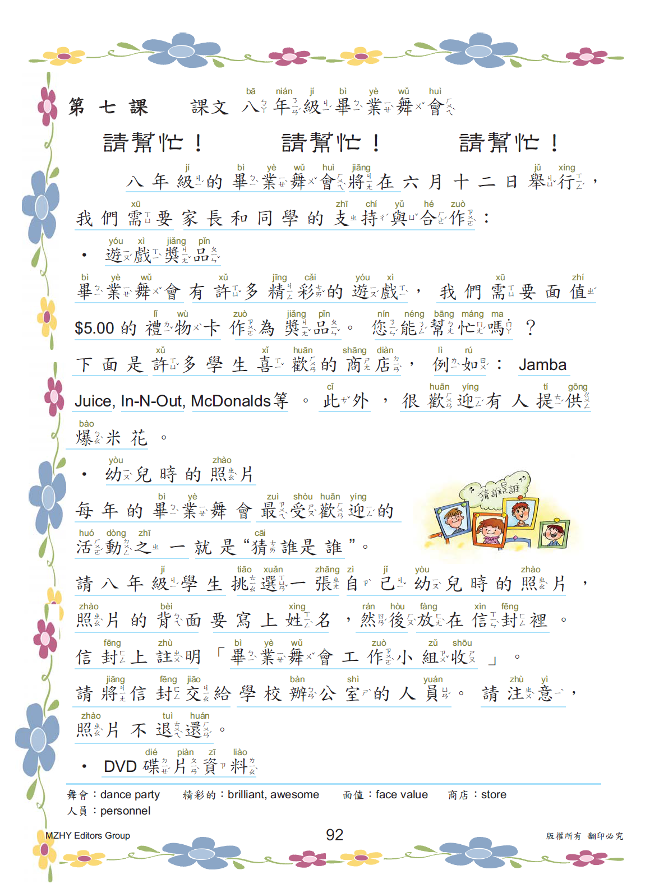
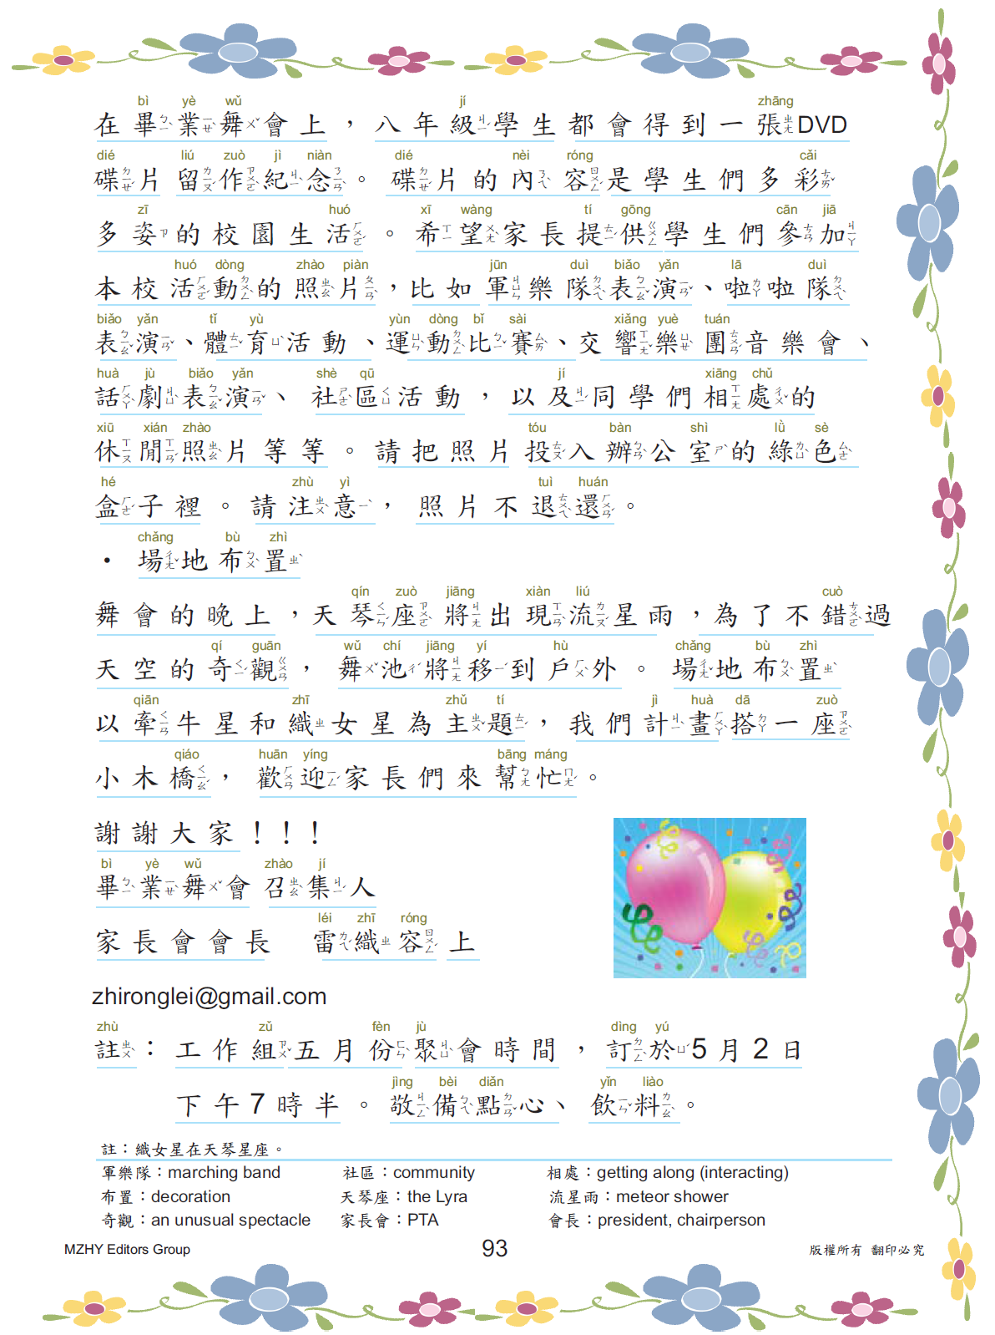

Slide 7
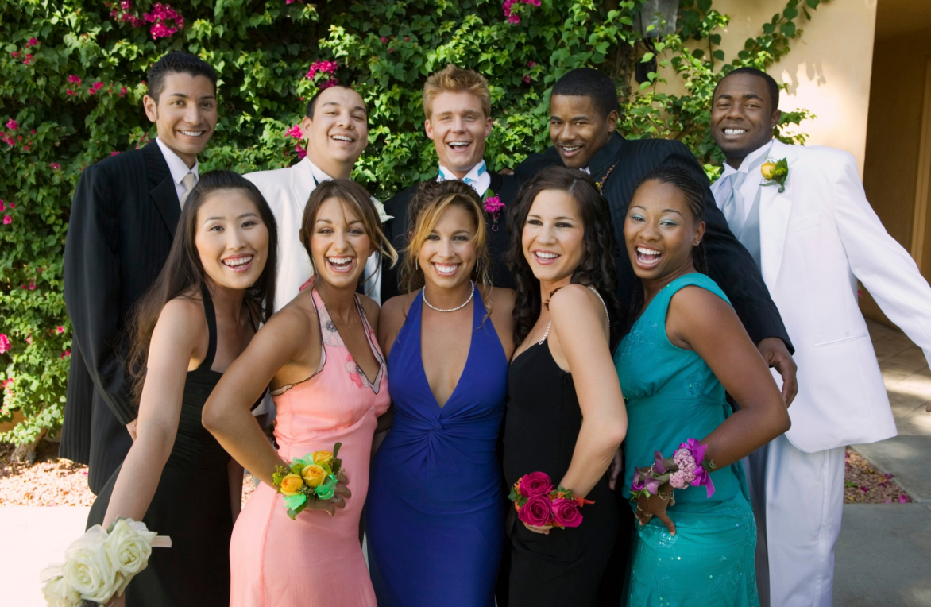
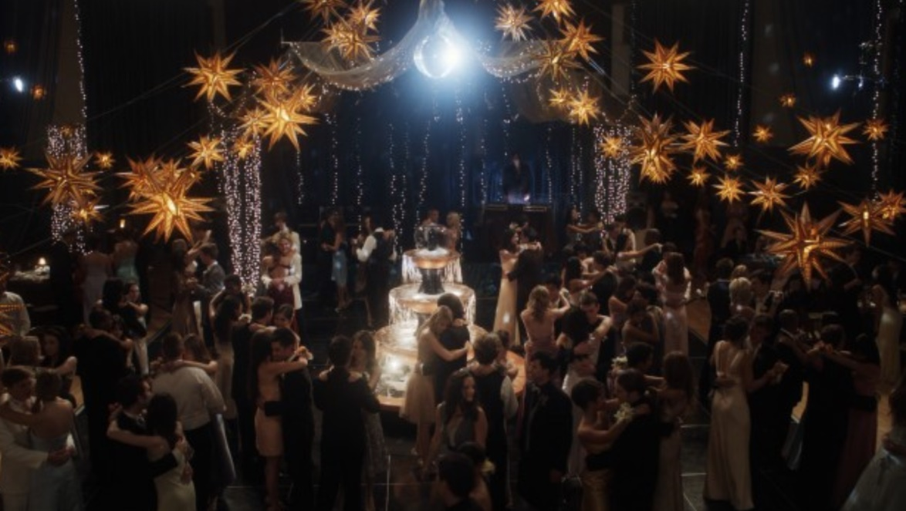
畢業舞會

Slide 8
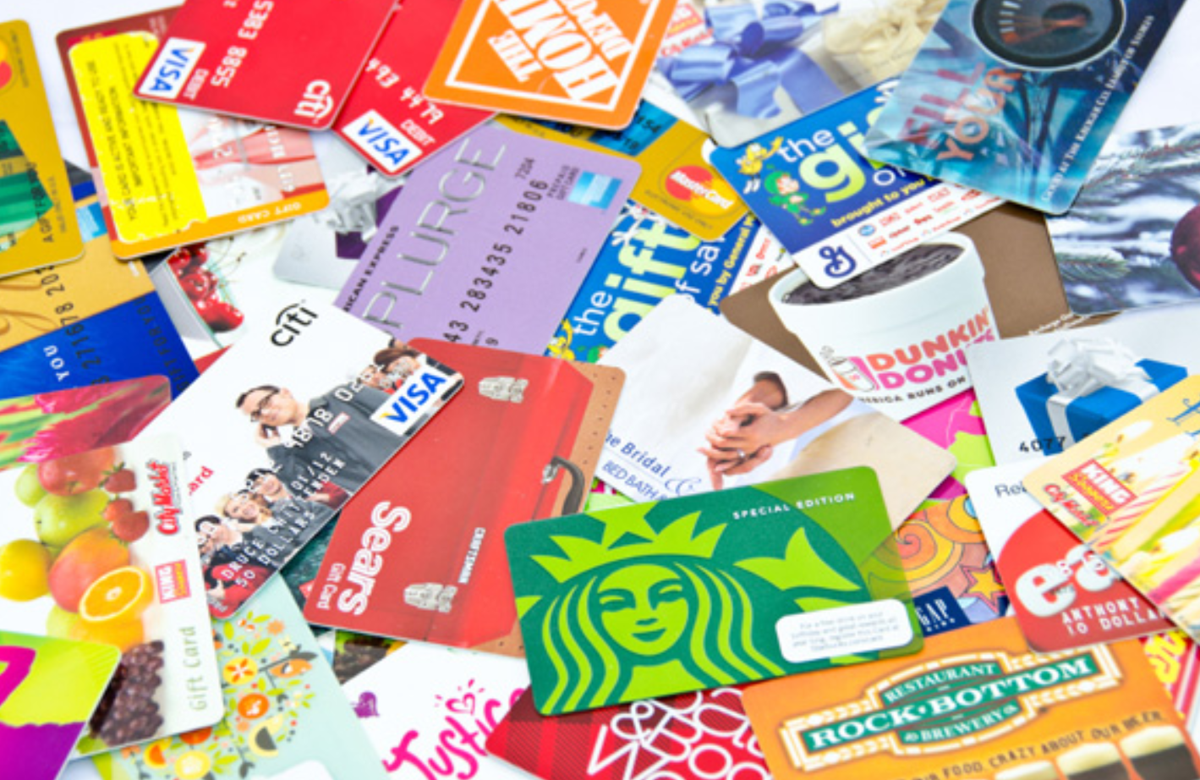
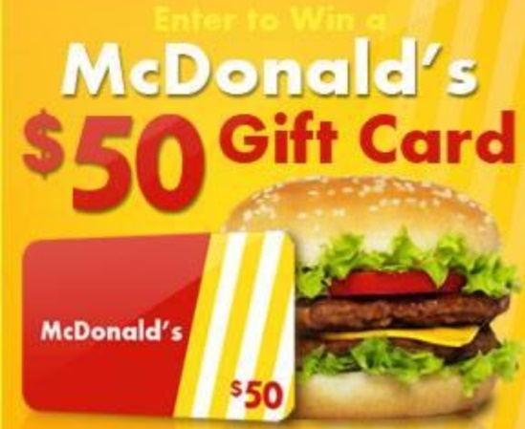

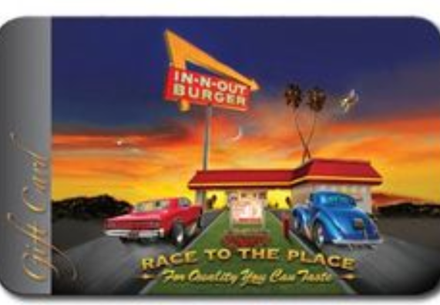
禮物卡

Slide 9
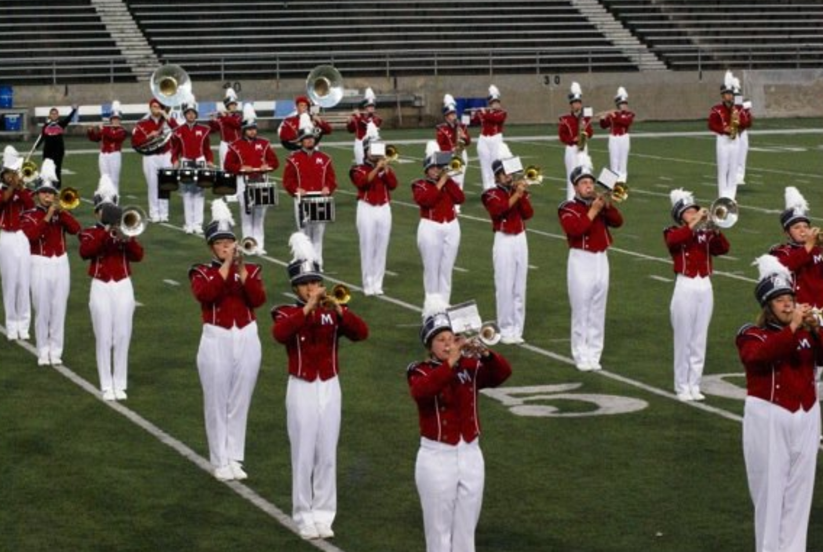
軍樂隊表演

Slide 10
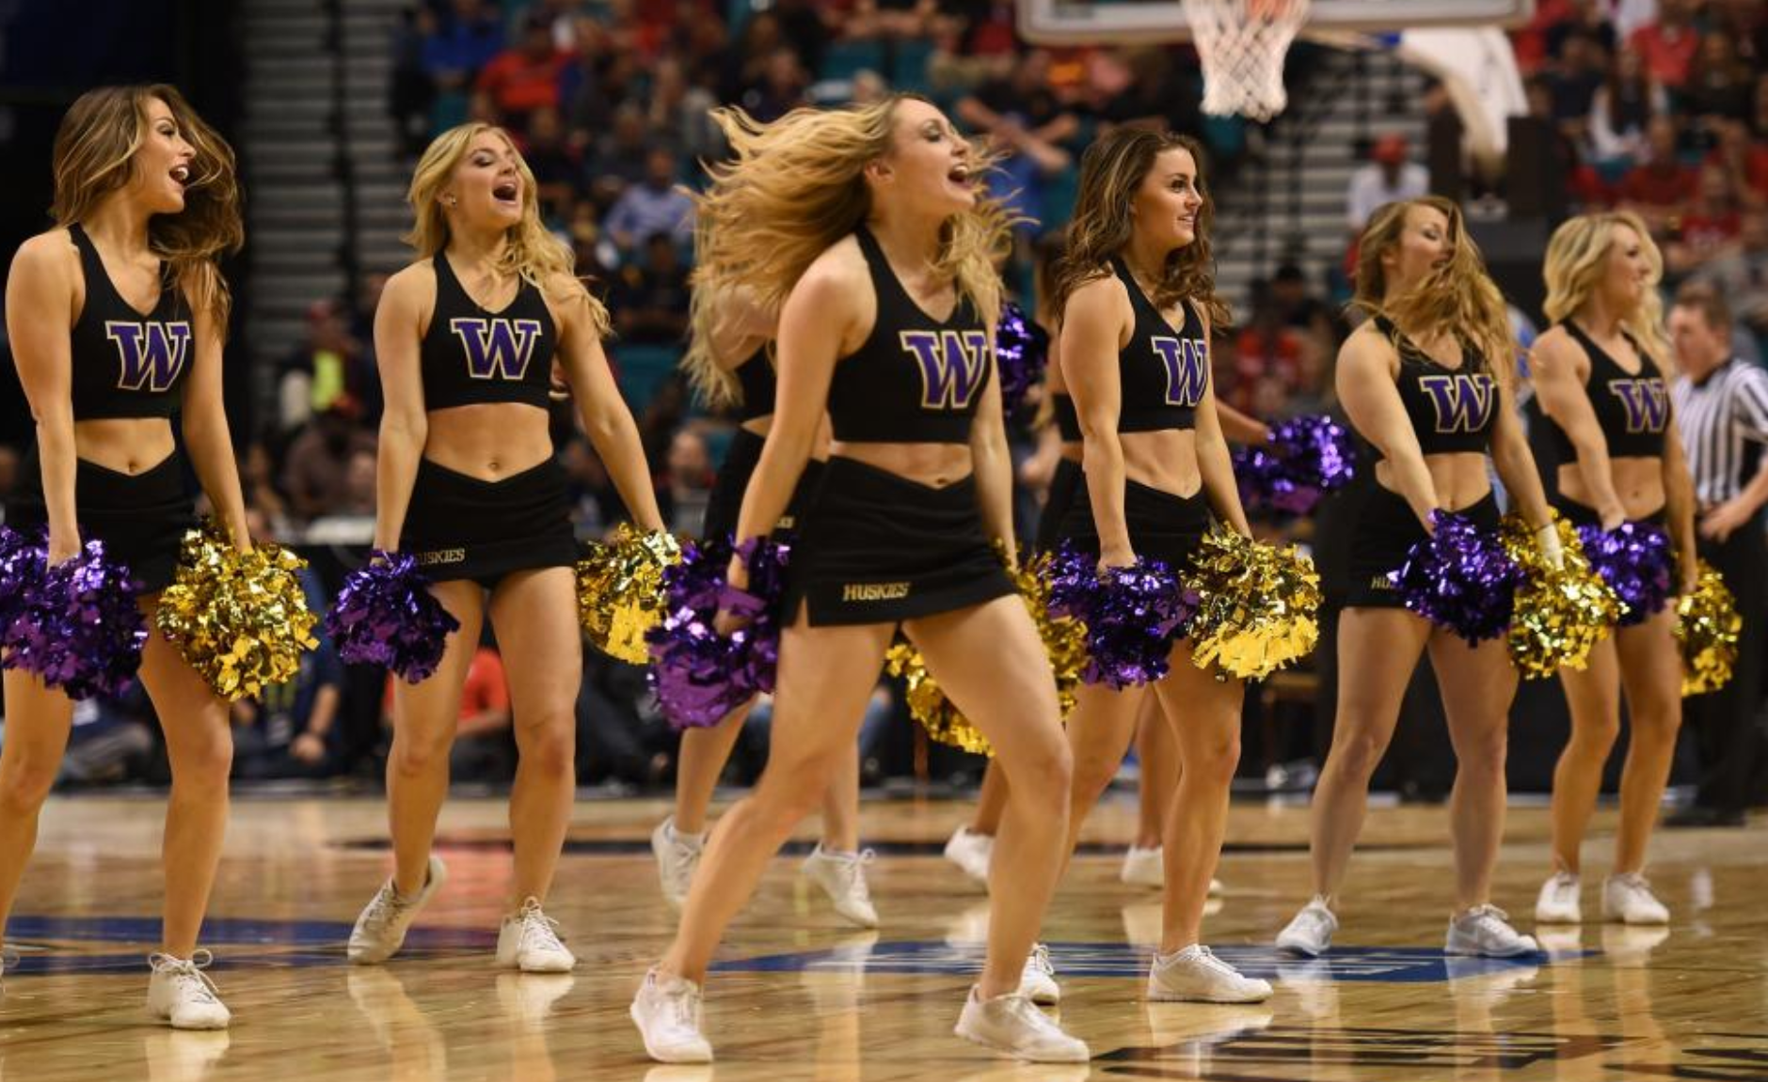
啦啦隊表演

Slide 11
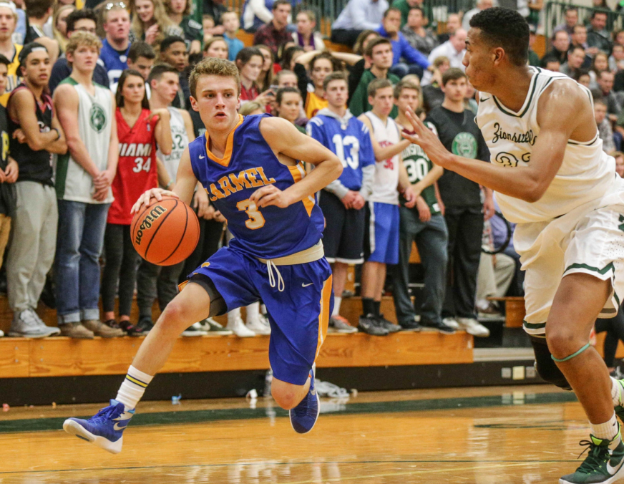
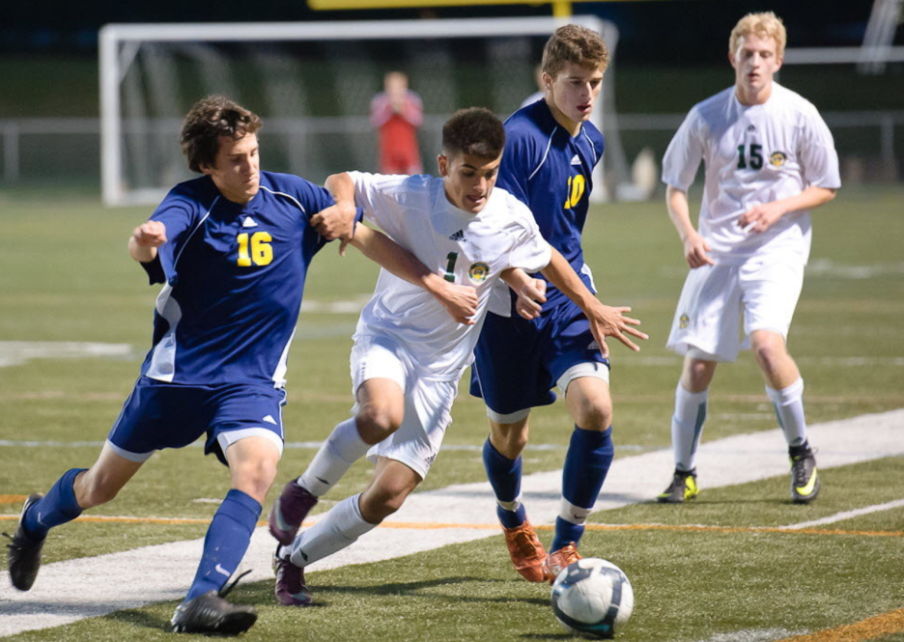
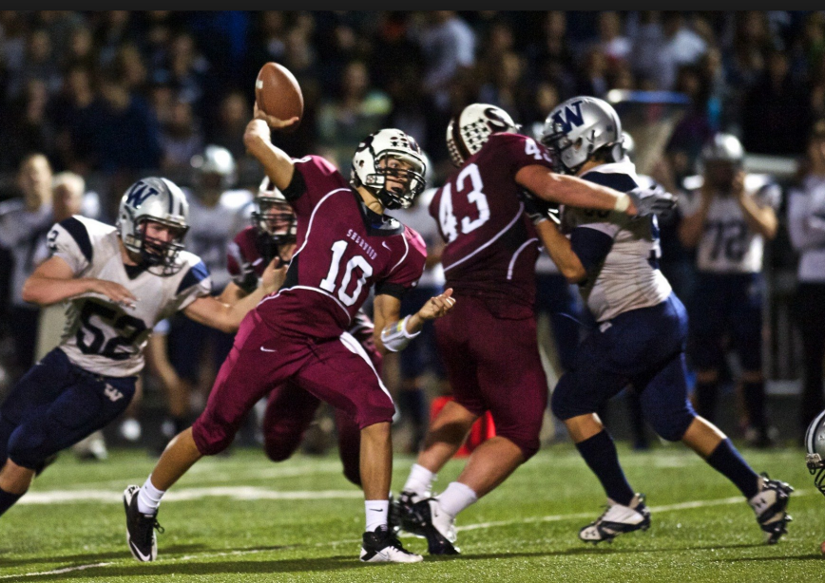
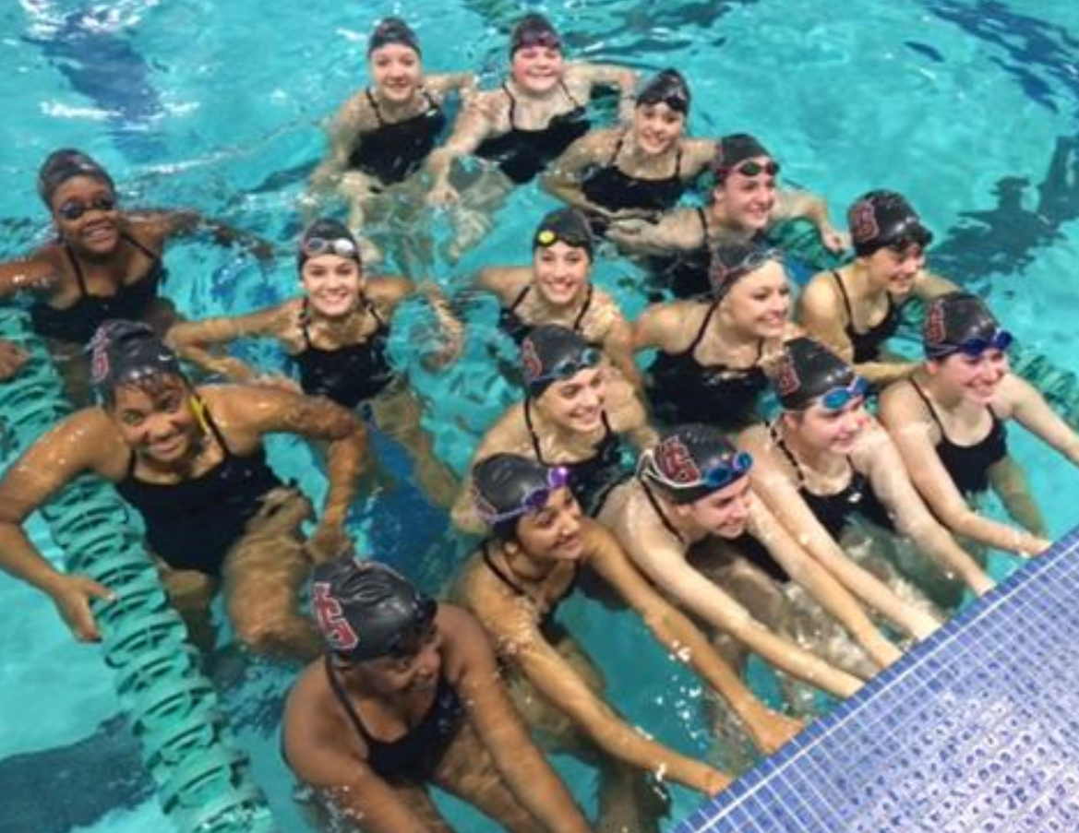
體育活動

Slide 12
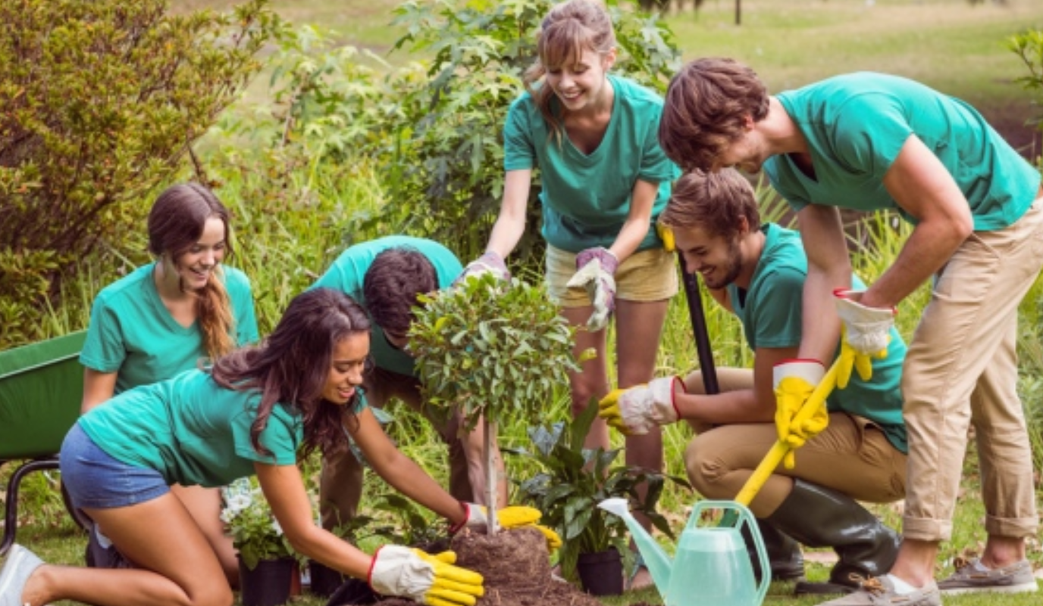
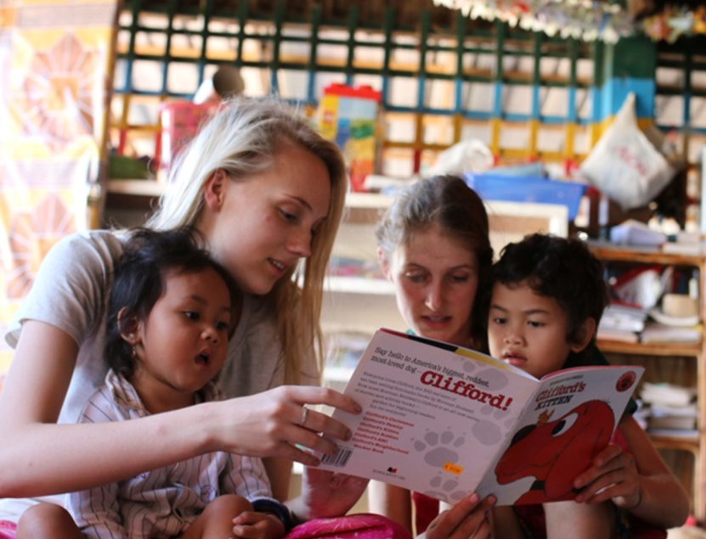
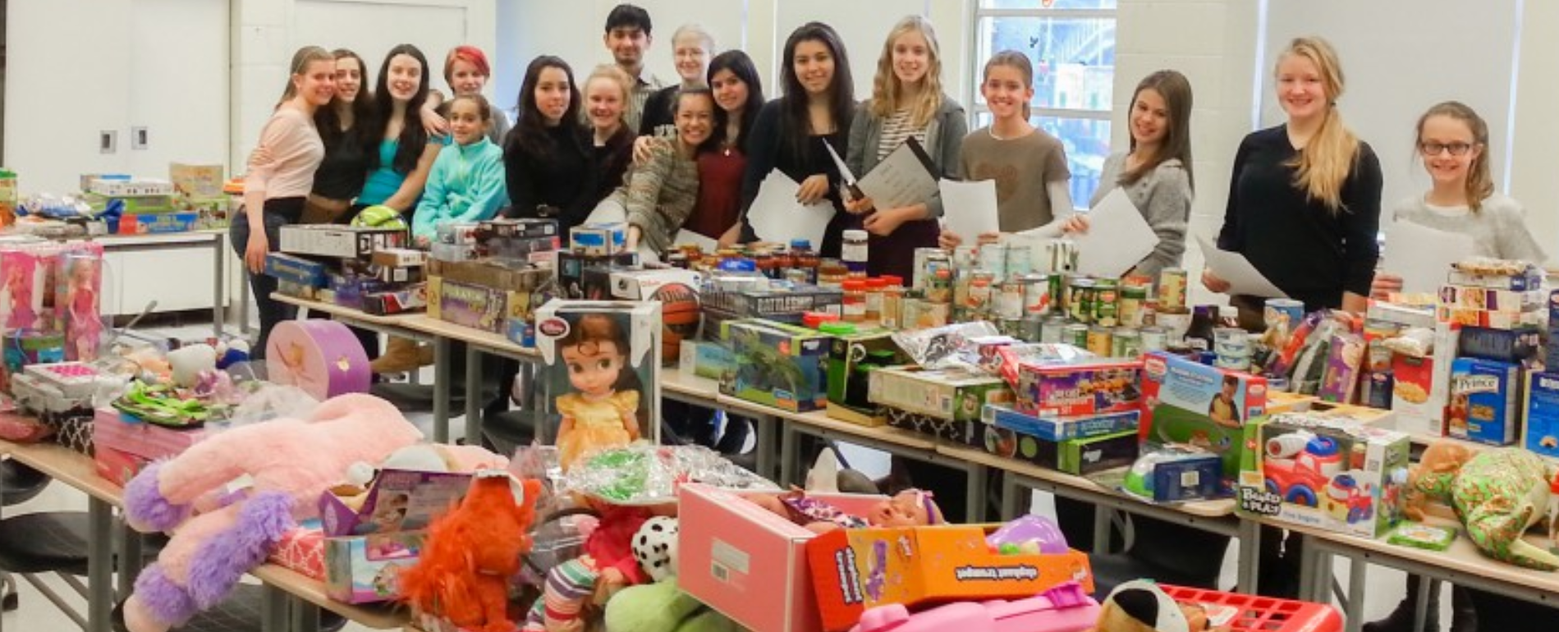
社區活動

Slide 13
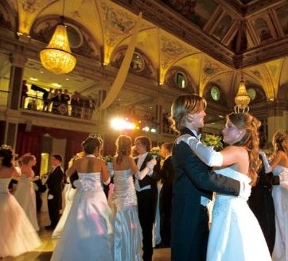
課文問題
1.為什麼要畢業生提供幼兒的照片?
2.為什麼要家長提供學生們的活動照片?

Slide 14
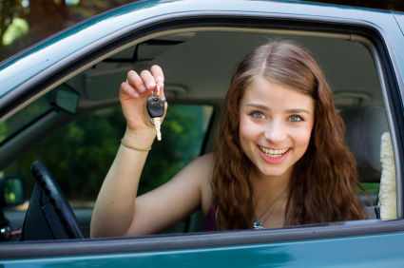
畢業(to graduate)
他高中畢業前就學會開車
了。

Slide 15
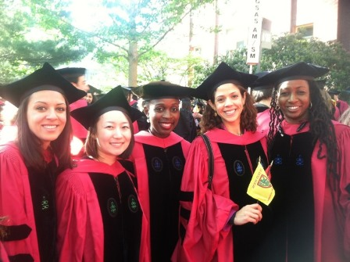
畢業生( graduate)
我姐姐是哈佛大學的畢業生。

Slide 16
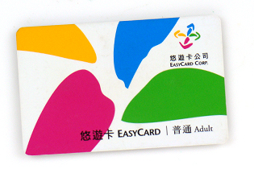
面值( face value)
你可以給我面值$200的捷運悠遊卡嗎?

Slide 17

與(and)
謝謝你們的建議與批評，我們以後一定會努力改進。

Slide 18
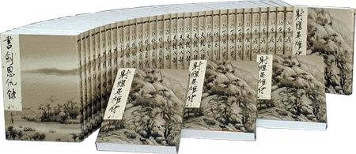
精彩(brilliant)
這幾本武俠小說的故事內容非常精彩，你有空的時候可以看一看。

Slide 19
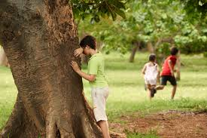
遊戲( games)
“捉迷藏”(hide and seek)是我們小時候最愛玩的遊戲。

Slide 20
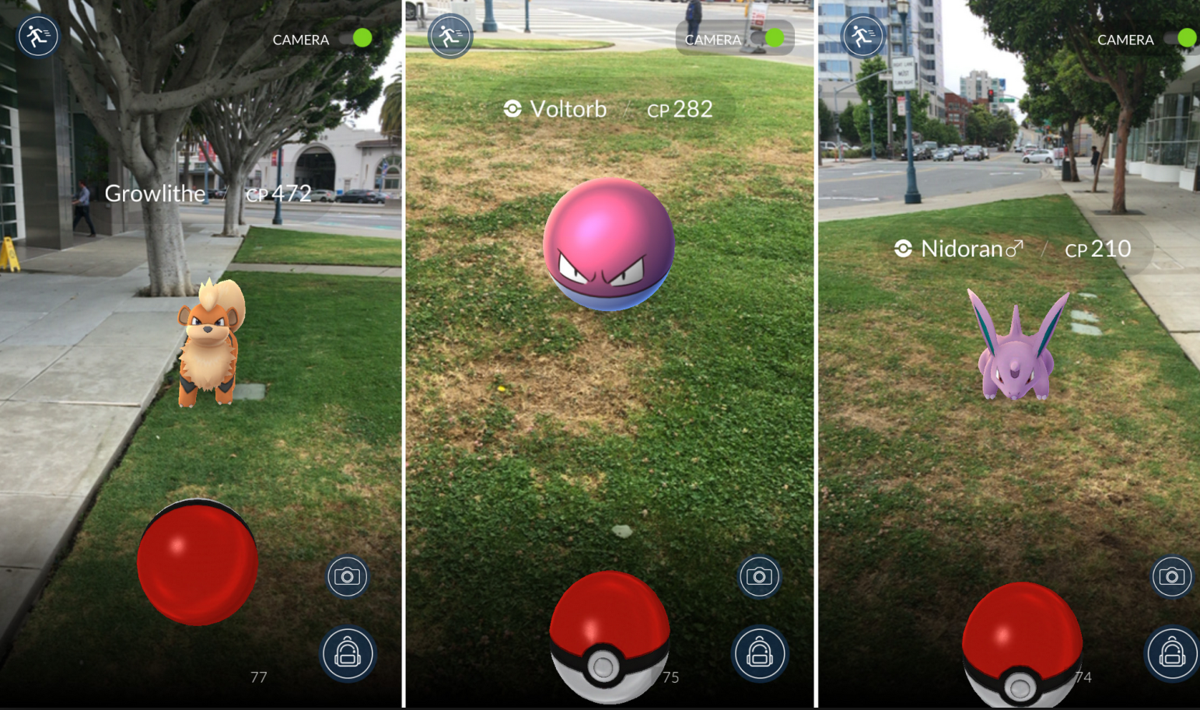
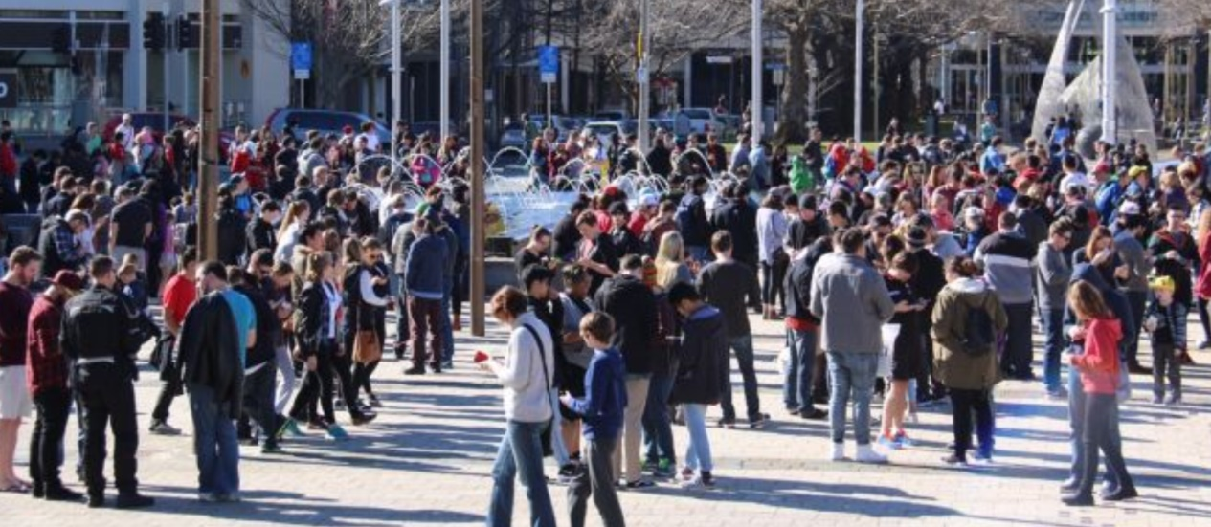
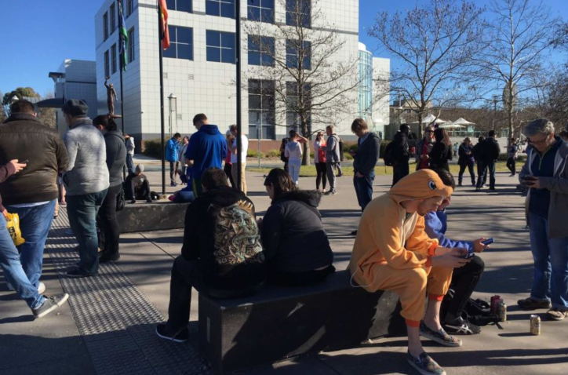
pokemon go

Slide 21
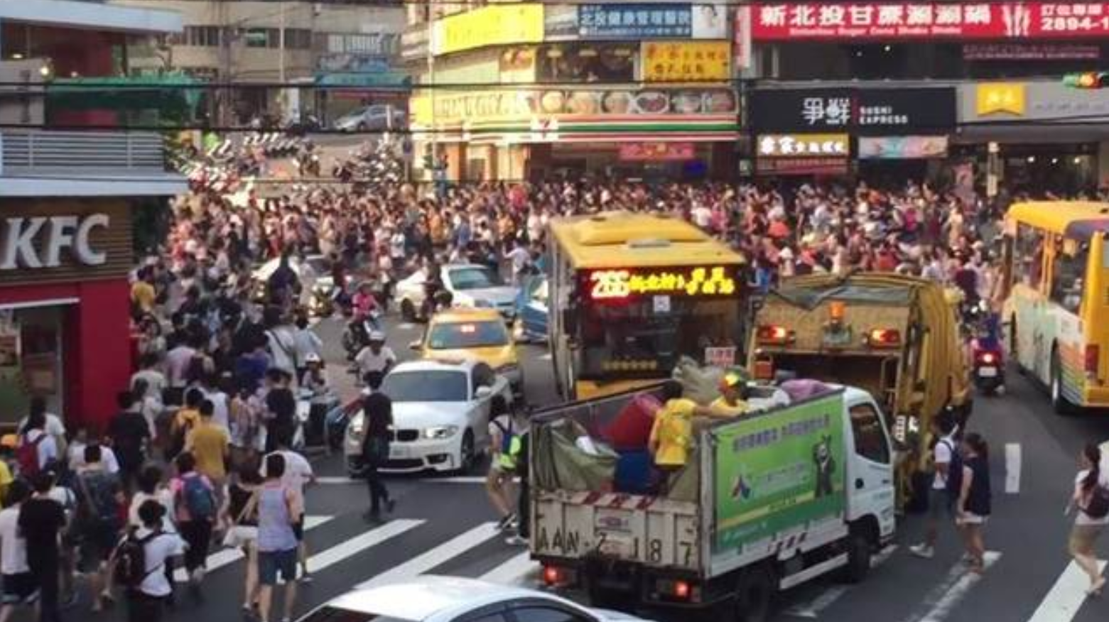

Slide 22
第二周

Slide 24
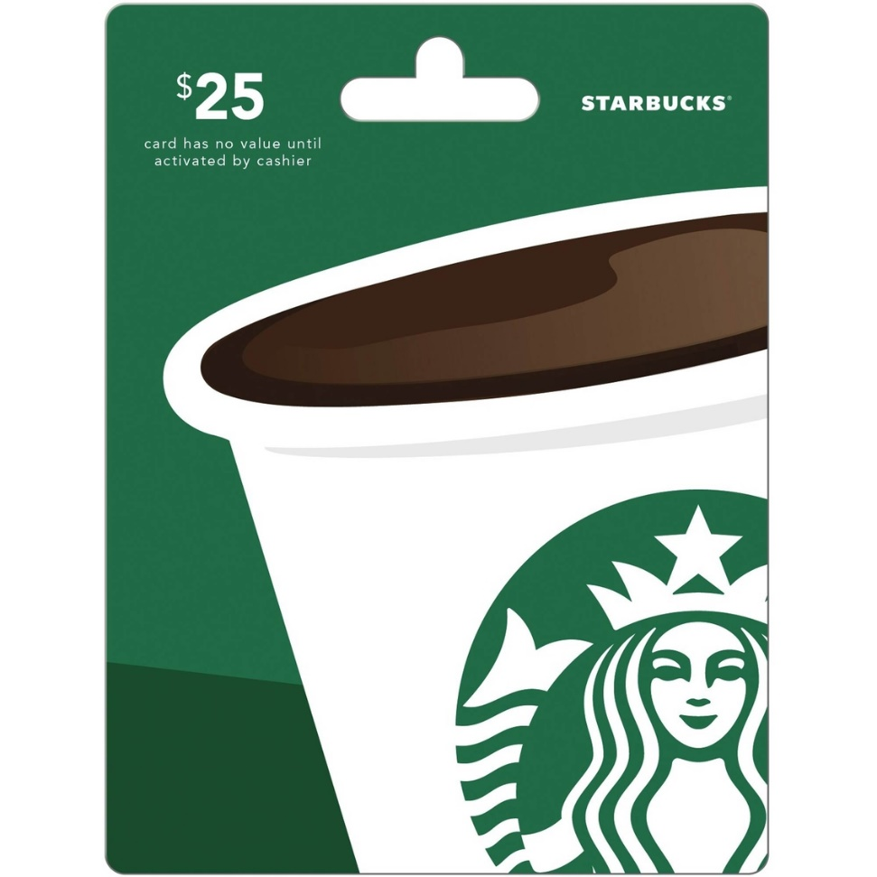
面值( face value)面值
你可以給我面值$25的星巴克卡嗎?
你可以给我面值$25的星巴克卡吗?

Slide 25
用所给的词语完成对话:
4. A:你要买多少钱的图书礼物卡？
B:_____________________________（面值）

Slide 26
精彩/精彩(brilliant)
這幾本武俠小說的故事內容非常精彩，你有空的時候可以看一看。
这几本武侠小说的故事内容非常精彩，你有空的时候可以看一看。

Slide 27
用所给的词语完成对话:
2. A: _____________________________（精彩）
B：所以观众们都站起来鼓掌，久久不停呢？

Slide 28
挑选（pick out，select，choose）
这里有很多礼物卡，你可以挑选一张。

Slide 29
用所给的词语完成对话:
1. A:我很喜欢你上次送的红酒，真香。
B:_____________________________（挑选）

Slide 30
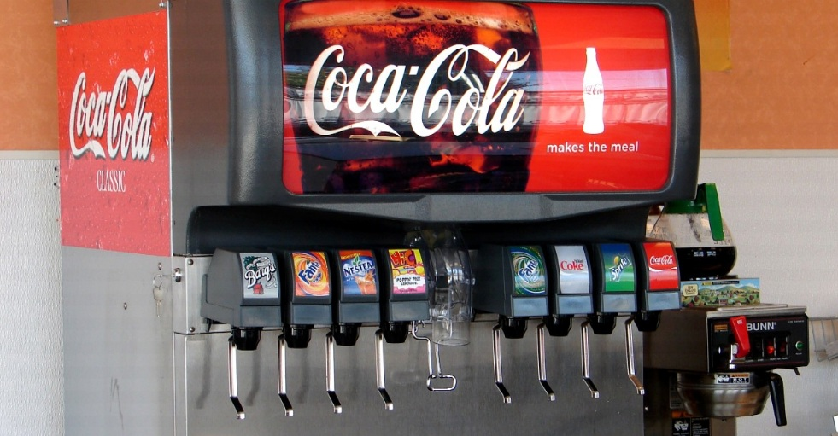
提供（provide，offer，supply）
任选一套餐，将免费提供1杯饮料。

Slide 31
用所给的词语完成对话:
2. A:这个网站最大的功能是什么？
B:_____________________________（提供）

Slide 32
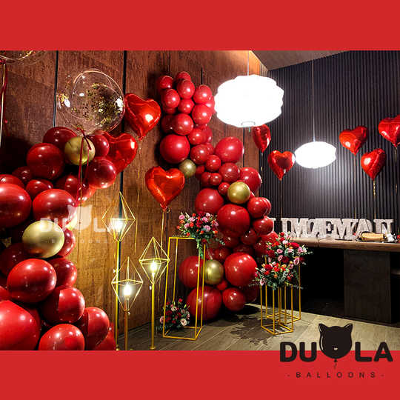
用所给的词语完成对话:
5. A:这次毕业舞会你被分派做什么工作呢？
B:_____________________________（帮忙）

Slide 33
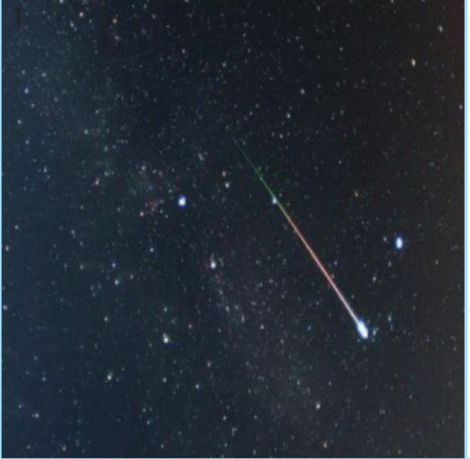
1.在天上銀河的西岸，有一顆明亮的織女星，早在公元前687年，中國人就發現它周圍爆發的流星雨特別明亮美麗。
1.在天上银河的西岸，有一颗明亮的织女星，早在公元前687年，中国人就发现它周围爆发的流星雨特别明亮美丽。

Slide 34
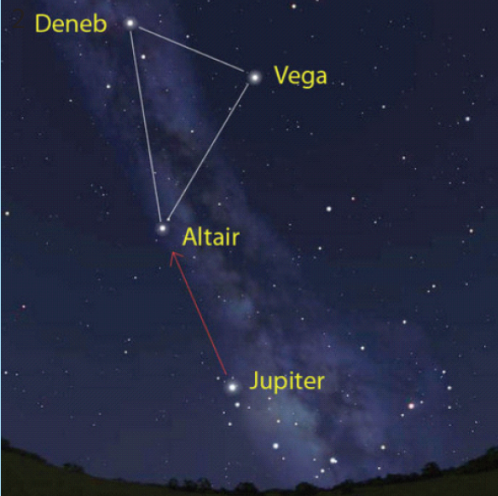
2.在銀河的東岸，有一顆明亮的牽牛星，織女星和牽牛星有一個美麗的神話故事，它在中國流傳了幾千年。
2.在银河的东岸，有一颗明亮的牵牛星，织女星和牵牛星有一个美丽的神话故事，它在中国流传了几千年。

Slide 35
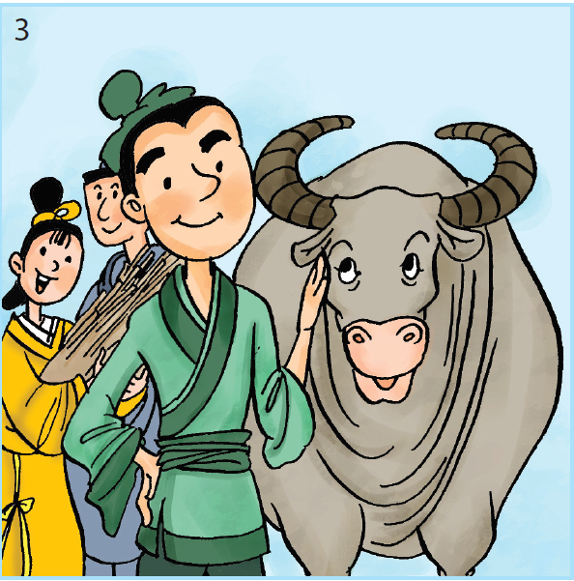
3.話說從前有個年輕的農夫，家裡只有他和一頭牛，大家就叫他牛郎。有一天黃昏，他牽著牛去河邊飲水，…
3.话说从前有个年轻的农夫，家裡只有他和一头牛，大家就叫他牛郎。有一天黄昏，他牵著牛去河边饮水，…

Slide 36
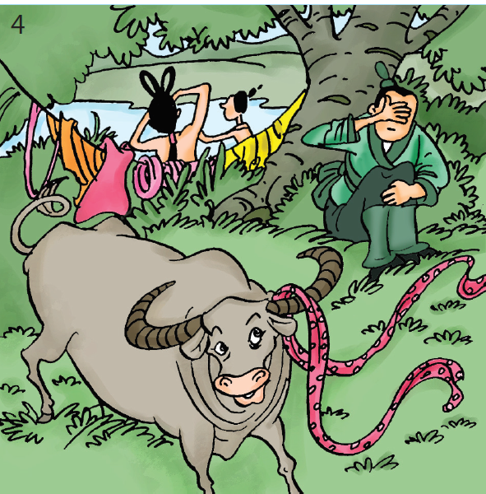
4.正巧有七個姿色美麗的仙女在河裡洗澡，她們把衣服放在岸邊，老牛喝完水，回頭就把一條衣帶藏了起來，牛郎沒有看見。
4.正巧有七个姿色美丽的仙女在河裡洗澡，她们把衣服放在岸边，老牛喝完水，回头就把一条衣带藏了起来，牛郎没有看见。

Slide 37
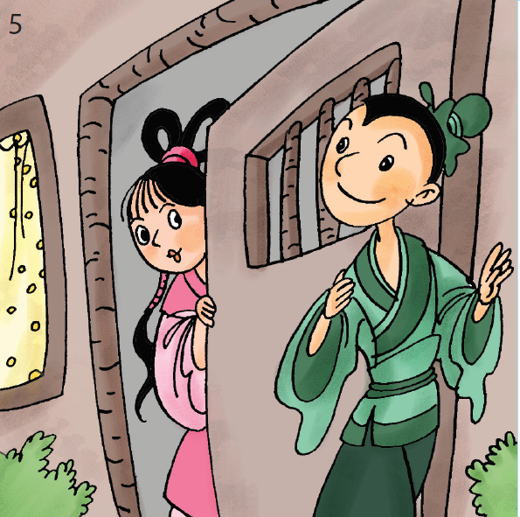
5.天快黑了，仙女們急忙穿好衣服飛上天，只剩下那個找不到衣帶的仙女坐在岸邊哭,牛郎說：「不要哭！妳可以先住我家，明天再想辦法！」
5.天快黑了，仙女们急忙穿好衣服飞上天，只剩下那个找不到衣带的仙女坐在岸边哭,牛郎说：「不要哭！妳可以先住我家，明天再想办法！」

Slide 38
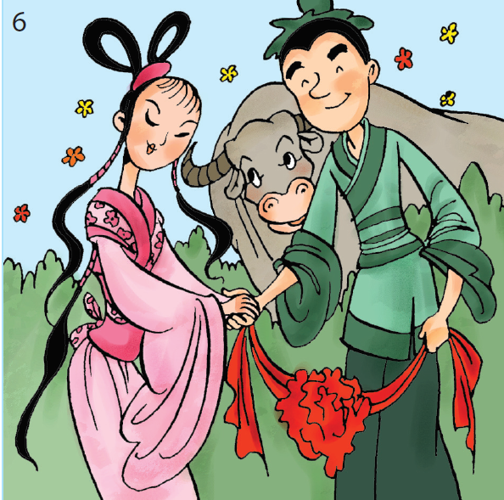
6.第二天，仙女找到了衣帶，但是她對人間的生活很好奇，於是就留了下來。仙女和牛郎一見鍾情，他們不久就結婚了。老牛很高興。
6.第二天，仙女找到了衣带，但是她对人间的生活很好奇，于是就留了下来。仙女和牛郎一见锺情，他们不久就结婚了。老牛很高兴。

Slide 39
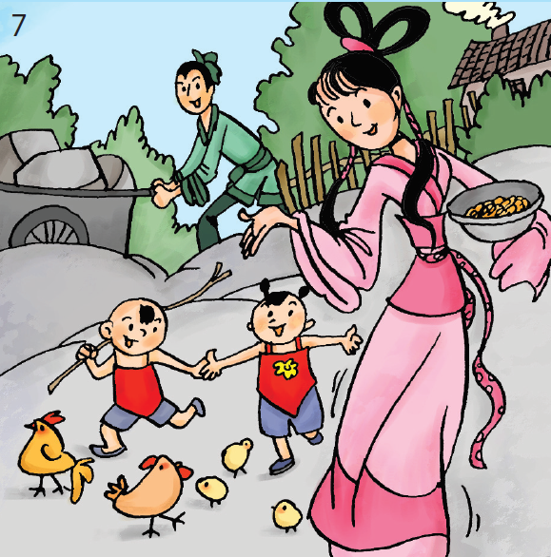
7.牛郎在田裡工作，仙女在家織布、洗衣、煮飯和養雞鴨，不久，他們生了一對可愛的兒女，一家人過著幸福的日子。
7.牛郎在田裡工作，仙女在家织布、洗衣、煮饭和养鸡鸭，不久，他们生了一对可爱的儿女，一家人过著幸福的日子。

Slide 40
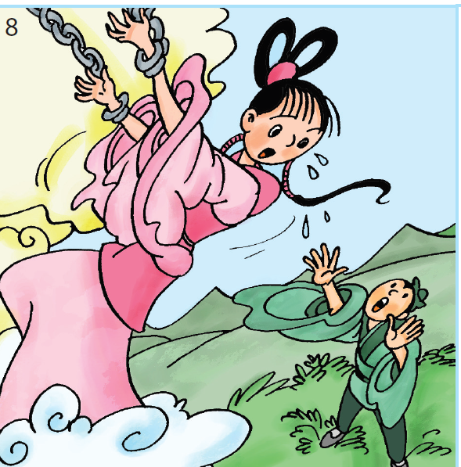
8.有一天，兩個天兵把仙女抓回天上了。原來她是織女，她的任務是織出無縫的天衣供給王母娘娘穿。這時，老牛開口說話了。
8.有一天，两个天兵把仙女抓回天上了。原来她是织女，她的任务是织出无缝的天衣供给王母娘娘穿。这时，老牛开口说话了。

Slide 41
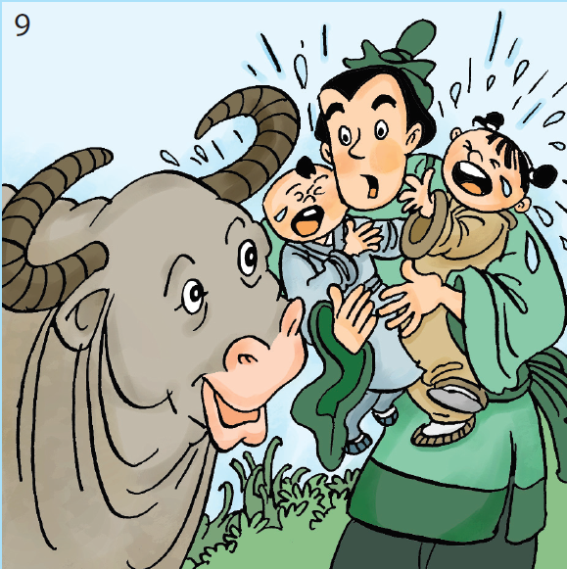
9.牠對牛郎說：「我本來是神仙，因為做錯事才變成牛，我現在受罰完畢就要死了，你把我的皮披在身上，就能飛上天去！」
9.牠对牛郎说：「我本来是神仙，因为做错事才变成牛，我现在受罚完毕就要死了，你把我的皮披在身上，就能飞上天去！」

Slide 42
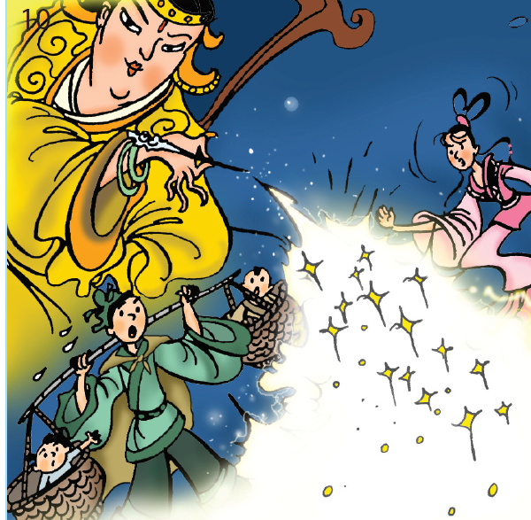
10.牛郎聽從老牛的話，挑著幼兒幼女飛上天去找織女。王母娘娘用髮簪畫下一條銀河，把牛郎和織女永遠分開。
10.牛郎听从老牛的话，挑著幼儿幼女飞上天去找织女。王母娘娘用髮簪画下一条银河，把牛郎和织女永远分开。

Slide 43
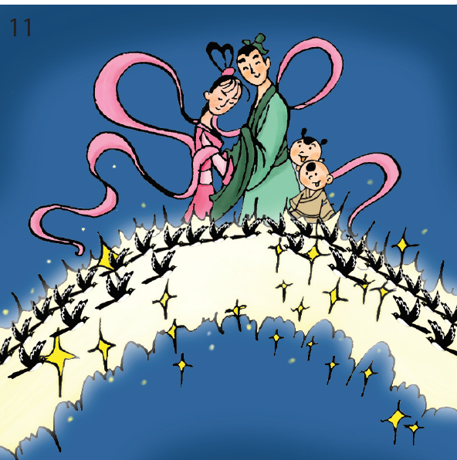
11.牛郎不停地舀水，他的誠心感動了天神。每年農曆七月七日，天神把世上的喜鵲都召集到天上去搭橋，讓牛郎與織女團聚。
11.牛郎不停地舀水，他的诚心感动了天神。每年农曆七月七日，天神把世上的喜鹊都召集到天上去搭桥，让牛郎与织女团聚。

Slide 44
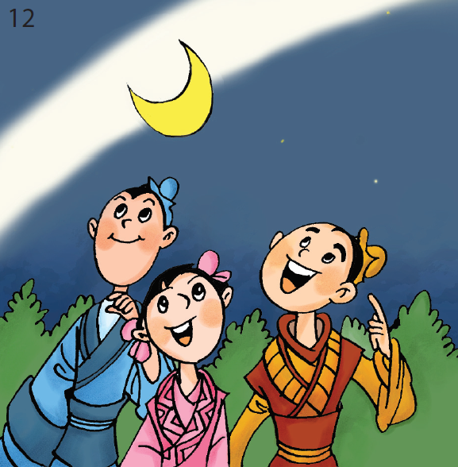
12.人們把這天叫七夕，老人們常說，在七夕的晚上，當月亮走到銀河前面的時候，鵲橋就搭好了，牛郎織女就可以相聚了。中國人訂這天為情人節。
12.人们把这天叫七夕，老人们常说，在七夕的晚上，当月亮走到银河前面的时候，鹊桥就搭好了，牛郎织女就可以相聚了。中国人订这天为情人节。

Slide 45

提供(to provide)
爸爸媽媽辛苦地工作賺錢，就是希望能夠提供給我們好的學習環境，所以我們應該更認真學習才對。

Slide 46
提供(to provide)
爸爸妈妈辛苦地工作赚钱，就是希望能够提供给我们好的学习环境，所以我们应该更认真学习才对。

Slide 47
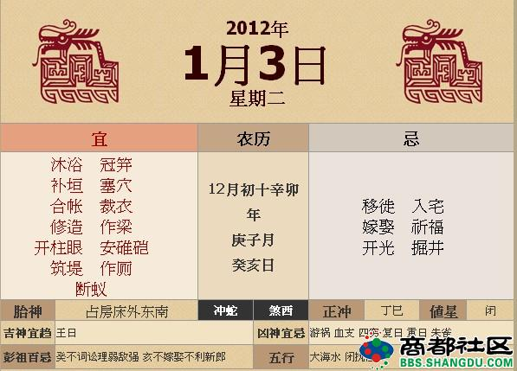
挑選( choose)
媽媽要挑選一個黃道吉日，讓哥哥結婚。

Slide 48
挑选( choose)
妈妈要挑选一个黄道吉日，让哥哥结婚。

Slide 49

註明( to make a footnote)
你如果要使用別人的研究結果(research results)，就一定要註明出處 (source)，否則就是一種抄襲(plagiarism)的行為。

Slide 50
注明( to make a footnote)
你如果要使用别人的研究结果(research results)，就一定要注明出处 (source)，否则就是一种抄袭(plagiarism)的行为。

Slide 51
用所给的词语完成对话:
4. A:报名表上除了写个人的基本资料外，还要注意什么吗？
B:_____________________________（注明）

Slide 52

布置(to decorate)
姐姐把她的房間布置得很漂亮。

Slide 53
布置(to decorate)
姐姐把她的房间布置得很漂亮。

Slide 54
用所给的词语完成对话:
4. A:为什么需要这么多活动照片和学生作品呢？
B:_____________________________（布置）

Slide 55
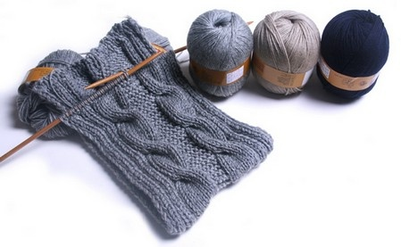
織/編織(to knit)
妳可以教我怎麼織圍巾嗎?

Slide 56
织/编织(to knit)
你可以教我怎么织围巾吗?

Slide 57
用所给的词语完成对话:
1. A:_____________________________（留作纪念）
B:我们决定要送李老师一张全班的合照。

Slide 58
用所给的词语完成对话:
4. A:请问春假运动营的报名表要交到哪里呢？
B:_____________________________（投入）

Slide 59
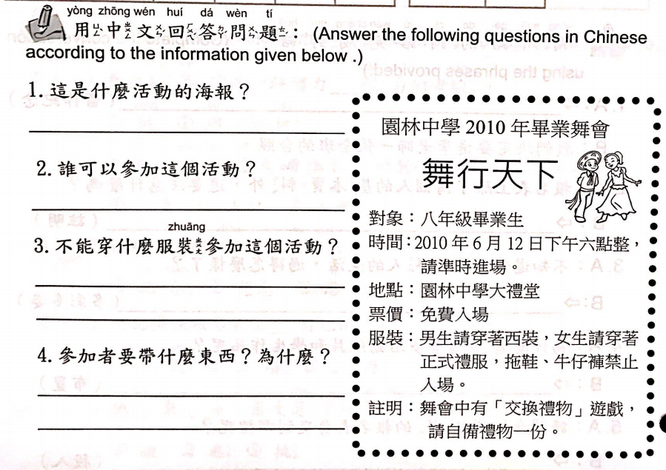

Slide 60
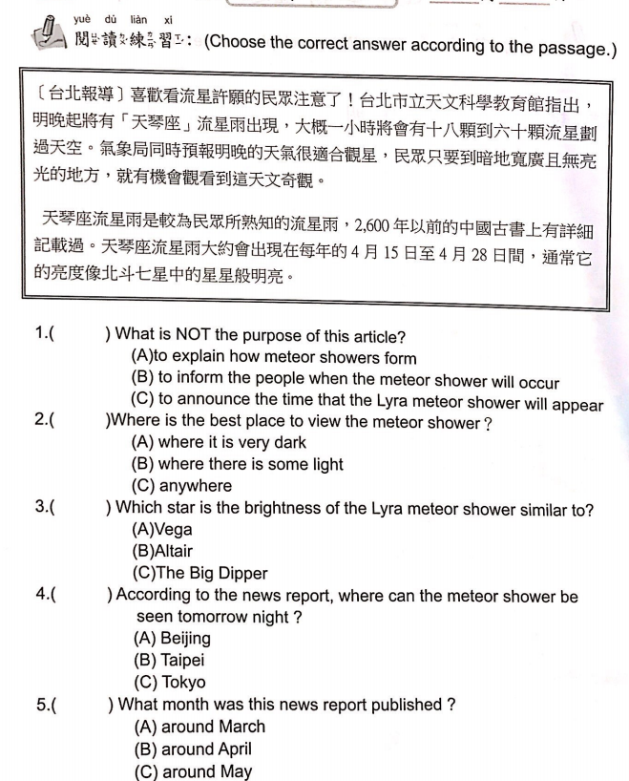

Slide 61
第三周

Slide 62
1.在天上銀河的西岸，有一顆明亮的織女星，早在公元前687年，中國人就發現它周圍爆發的流星雨特別明亮美麗。
1.在天上银河的西岸，有一颗明亮的织女星，早在公元前687年，中国人就发现它周围爆发的流星雨特别明亮美丽。

Slide 63
2.在銀河的東岸，有一顆明亮的牽牛星，織女星和牽牛星有一個美麗的神話故事，它在中國流傳了幾千年。
2.在银河的东岸，有一颗明亮的牵牛星，织女星和牵牛星有一个美丽的神话故事，它在中国流传了几千年。

Slide 64
3.話說從前有個年輕的農夫，家裡只有他和一頭牛，大家就叫他牛郎。有一天黃昏，他牽著牛去河邊飲水，…
3.话说从前有个年轻的农夫，家裡只有他和一头牛，大家就叫他牛郎。有一天黄昏，他牵著牛去河边饮水，…

Slide 65
4.正巧有七個姿色美麗的仙女在河裡洗澡，她們把衣服放在岸邊，老牛喝完水，回頭就把一條衣帶藏了起來，牛郎沒有看見。
4.正巧有七个姿色美丽的仙女在河裡洗澡，她们把衣服放在岸边，老牛喝完水，回头就把一条衣带藏了起来，牛郎没有看见。

Slide 66
5.天快黑了，仙女們急忙穿好衣服飛上天，只剩下那個找不到衣帶的仙女坐在岸邊哭,牛郎說：「不要哭！妳可以先住我家，明天再想辦法！」
5.天快黑了，仙女们急忙穿好衣服飞上天，只剩下那个找不到衣带的仙女坐在岸边哭,牛郎说：「不要哭！妳可以先住我家，明天再想办法！」

Slide 67
6.第二天，仙女找到了衣帶，但是她對人間的生活很好奇，於是就留了下來。仙女和牛郎一見鍾情，他們不久就結婚了。老牛很高興。
6.第二天，仙女找到了衣带，但是她对人间的生活很好奇，于是就留了下来。仙女和牛郎一见锺情，他们不久就结婚了。老牛很高兴。

Slide 68
7.牛郎在田裡工作，仙女在家織布、洗衣、煮飯和養雞鴨，不久，他們生了一對可愛的兒女，一家人過著幸福的日子。
7.牛郎在田裡工作，仙女在家织布、洗衣、煮饭和养鸡鸭，不久，他们生了一对可爱的儿女，一家人过著幸福的日子。

Slide 69
8.有一天，兩個天兵把仙女抓回天上了。原來她是織女，她的任務是織出無縫的天衣供給王母娘娘穿。這時，老牛開口說話了。
8.有一天，两个天兵把仙女抓回天上了。原来她是织女，她的任务是织出无缝的天衣供给王母娘娘穿。这时，老牛开口说话了。

Slide 70
9.牠對牛郎說：「我本來是神仙，因為做錯事才變成牛，我現在受罰完畢就要死了，你把我的皮披在身上，就能飛上天去！」
9.牠对牛郎说：「我本来是神仙，因为做错事才变成牛，我现在受罚完毕就要死了，你把我的皮披在身上，就能飞上天去！」

Slide 71
10.牛郎聽從老牛的話，挑著幼兒幼女飛上天去找織女。王母娘娘用髮簪畫下一條銀河，把牛郎和織女永遠分開。
10.牛郎听从老牛的话，挑著幼儿幼女飞上天去找织女。王母娘娘用髮簪画下一条银河，把牛郎和织女永远分开。

Slide 72
11.牛郎不停地舀水，他的誠心感動了天神。每年農曆七月七日，天神把世上的喜鵲都召集到天上去搭橋，讓牛郎與織女團聚。
11.牛郎不停地舀水，他的诚心感动了天神。每年农曆七月七日，天神把世上的喜鹊都召集到天上去搭桥，让牛郎与织女团聚。

Slide 73
12.人們把這天叫七夕，老人們常說，在七夕的晚上，當月亮走到銀河前面的時候，鵲橋就搭好了，牛郎織女就可以相聚了。中國人訂這天為情人節。
12.人们把这天叫七夕，老人们常说，在七夕的晚上，当月亮走到银河前面的时候，鹊桥就搭好了，牛郎织女就可以相聚了。中国人订这天为情人节。

Slide 74
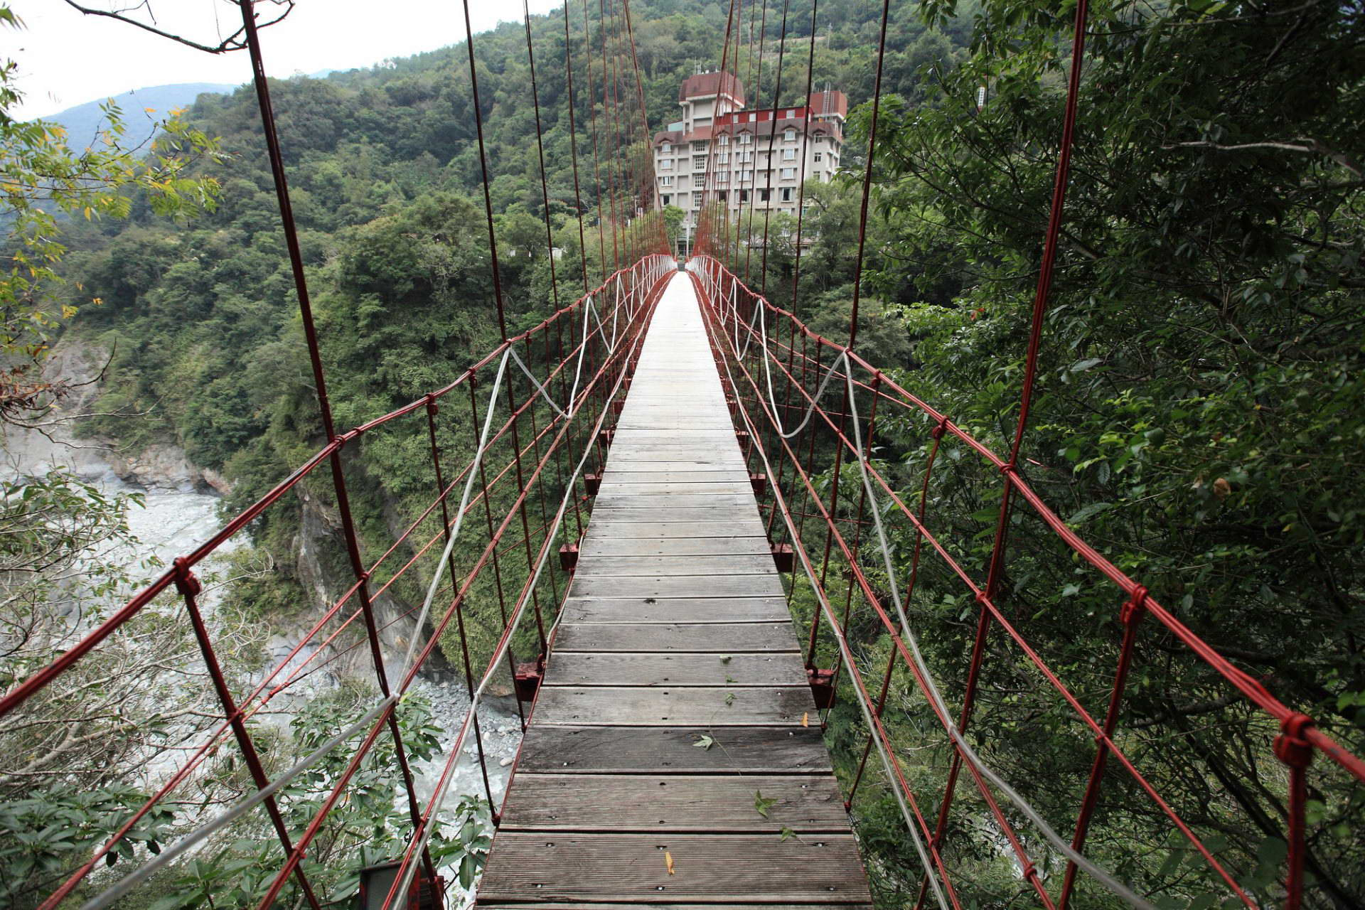
吊桥 吊橋

Slide 75


吊篮

Slide 76

牵 牽( to lead along)
姐姐牽著弟弟的手到公園玩。
姐姐牵着弟弟的手到公园玩。

Slide 77

搭(to put up)
他們正在搭建組合屋給這羣無家可歸的災民。
他们正在搭建组合屋给这群无家可归的灾民。

Slide 78


搭车
This Photo by Unknown Author is licensed under CC BY
This Photo by Unknown Author is licensed under CC BY-NC-ND
搭校车
搭地铁

Slide 79

召集(to convene)
他召集一群喜歡攝影的朋友一起去拍攝美麗的風景。
他召集一群喜欢摄影的朋友一起去拍摄美丽的风景。

Slide 80

召集(to convene)
校长把学生召集到操场集合。

Slide 81


订 訂( order, conclude)
我們訂了五月底到歐洲旅行的機票和酒店 。
我们订了五月底到欧洲旅行的机票和酒店。

Slide 82

订 訂( order, conclude)
妈妈已经订了餐厅的位子。

Slide 83
第四周

Slide 84


Slide 85

https://www.jianshu.com/p/ea4abd7c3f19

Slide 86


